Slide 1
프로젝트 쳇봇
TabQA와 TreeQA
이준형

Slide 2
1. TabQA 정의 및 주요 특징
2. TabQA 구현 방식 및 데이터
3. TreeQA 정의 및 주요 특징
4. TreeQA 의 구현 방식
5. 소스코드와 활용방안

Slide 3
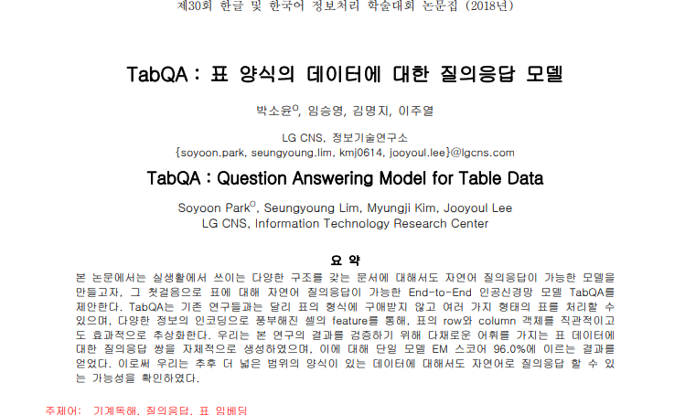
1. TabQA 정의 및 주요 특징
표의 형식에 구애받지 않고 여러가지 형태의 표를 처리할 수 있으며, 다양한 정보의 인코딩으로 풍부해진 셀의 Feature을 통해, 표의 row, column 객체를 직관적으로 추상화 하는 것. 즉, 표형태를 다시 평문형태로 옮기지 않고 그 형태 그대로 마치 이미지처럼 가로세로 갯수를 받아오는 유형처럼 Input을 받아 처리하는 것
양식을 가진 문서에 대해서 자연어로 질의응답이 가능한지 알아보기 위해 구현함.

Slide 4
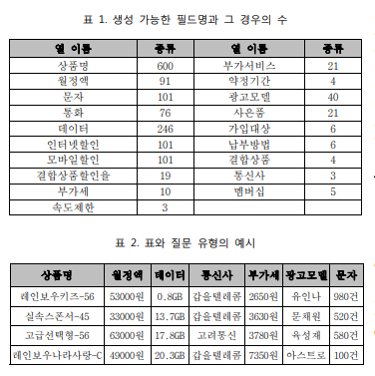
2. TabQA 구현 방식 및 데이터
TabQA의 데이터는 헤더로 올수 있는 19가지의 필드 중 5~10개에 대한 경우의 수를 사용하였고 5~10개 중 랜덤하게 row의 개수를 선택해 다양한 랜덤데이터를 생성함.
총 2만개의 표에 대해 LV.1~5 까지 질문의 난이도를 생성해 총 10만건의 질문을 만들었음.
질문들의 난이도는 열을 분석하는 것으로 기준을 삼았는데 LV.5 의 경우는 총 3가지열을 분석해야만 꺼낼 수 있는 정도의 난이도임.
EX) {열1}이 {값1 or 범위1} 조건일 때 {열2}가 {min/max}값인 {열 3}의 질문
메세지(열1) 860건이하(범위1)로 보낼 수 있는 요금제 중 부가세(열2)가 가장 센(max) 경우의 통신사(열3)는 어디니?

Slide 5
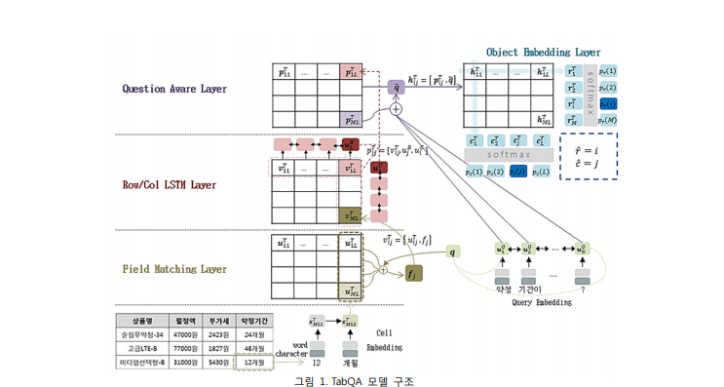
2. TabQA 구현 방식 및 데이터
4X4 의 표가 들어왔을 때 별도로 평면으로 만들지 않고 계속해서 4X4의 표를 이미지로 처리하듯이 가로 세로 픽셀을 가지는 구조의 Embedding 표현을 더해가면서 정답셀의 가로 세로를 추출하는 구조.
Embedding layer로는 단방향 LSTM과 Bi-LSTM방법을 이용, 점수 계산으로는 softmax 이용함

Slide 6
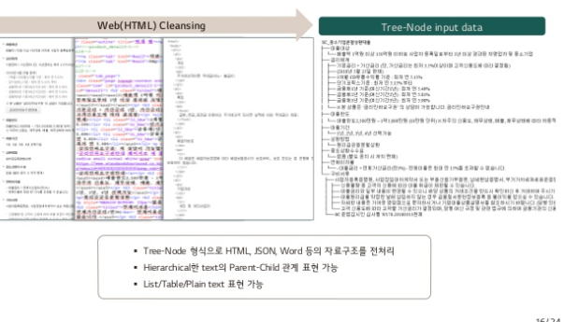
3. TreeQA 정의 및 주요 특징
약
데이터선정
BERT
HTML 문서를 이용해 금융상품을 Cleansing해 Tree구조로 변환을 시도함.
장점으로 문서의 hierarchical 한 구조가 표현이 가능할 뿐만 아니라 리스트, 표형태, Json, 문서들을 Tree구조로 변환 가능
그리고 일반 MRC와 다르게 부모노드를 통해 좀더 광범위한 형태의 정답을 추출할 수 있다.

Slide 7
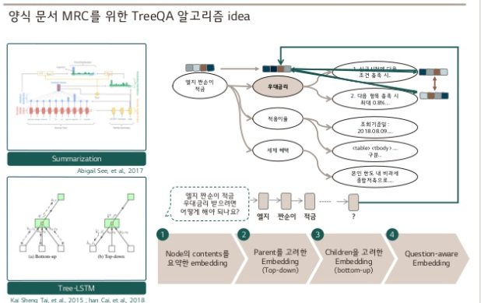
3. TreeQA 정의 및 주요 특징
Tree-LSTM 구조 이용
부모노드로 내려오는 정보를 Top-down 방식으로 추출할 수 있고 반대로 자식노드가 어떤정보를 가지고 있는지 Bottom-up 방식으로도 가능
결론으로, 한가시 셀에 다양한 위/아래의 Embedding 표현을 추가해서 어떤 노드를 선택할지 풍부한 Representation 을 만들었음
약
데이터선정
BERT

Slide 8
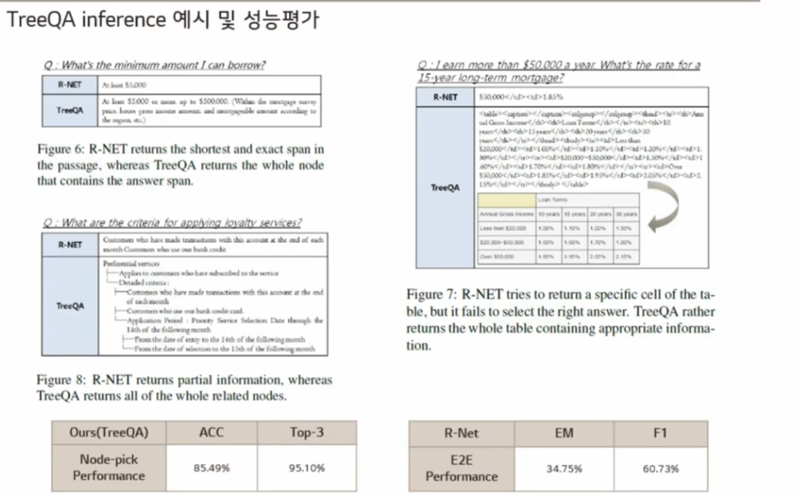
4. TreeQA 의 구현 방식
약
데이터선정
BERT
비교대상으로 R-net있는데 복잡한 질문에서 TreeQA구조가 성능이 높게 평가됨
R-net은 span단위의 결과를 뽑는 방식, 예를 들어 노드랑 상관없이 영역에서 세세한 단어를 스캔해서 추출.
TreeQA는 Node를 뽑는 알고리즘 방식이여서 키워드의 내용을 전체 출력.

Slide 9
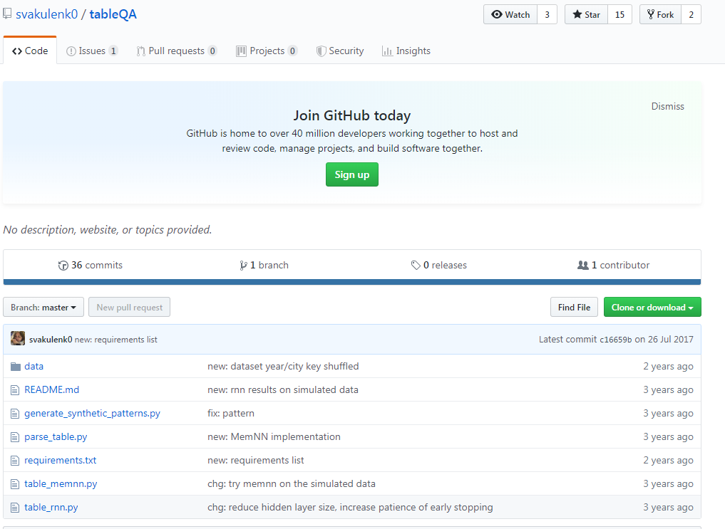
5. 소스코드와 활용방안
약
데이터선정
BERT
Github에 코드가 올려져있는데 LG CNS와 비슷한지 컨퍼런스 때 비교해봐야함 https://github.com/svakulenk0/tableQA
TreeQA는 아직 논문에 등재가 안되어서 따로 요청하는 방법을 강구해봐야함.
개인적으로 LSTM구조와 표에대한 구현이 제대로 되면 실현 가능할 것으로 생각

